Slide 1
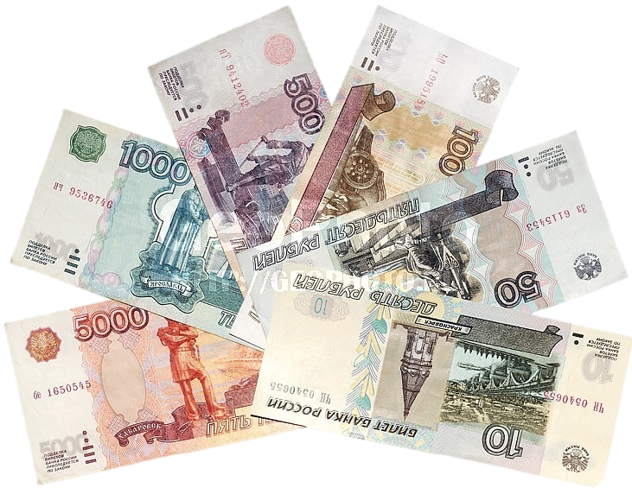
Муниципальное бюджетное дошкольное образовательное учреждение детский сад «Тополёк»
Формирование финансовой
грамотности в подготовительной группе
Педагогический опыт работы
Подготовила: воспитатель
Галина Е.А.
2023г.

Slide 2
Цель педагогического опыта
расширять экономический кругозор дошкольника, дать представление о таких экономических качествах, как трудолюбие, бережливость, хозяйственность, экономность.
Задачи:
1. Создать условия для формирования элементарных экономических знаний у детей.
2. Развить у детей навыки и привычки речевого этикета, культурного поведения в быту (вести себя правильно в реальных жизненных ситуациях с разумными потребностями).
3. Формировать правильное отношение к деньгам как предмету жизненной необходимости.

Slide 3
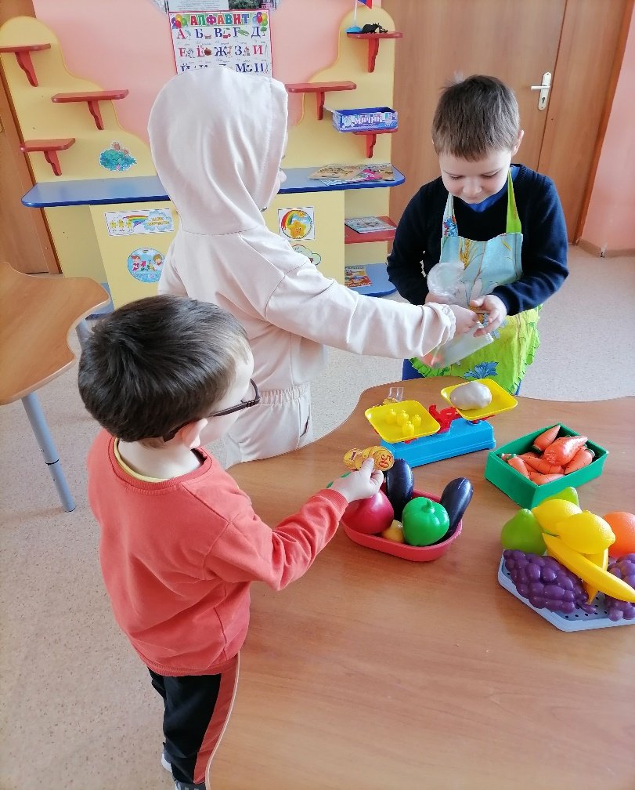
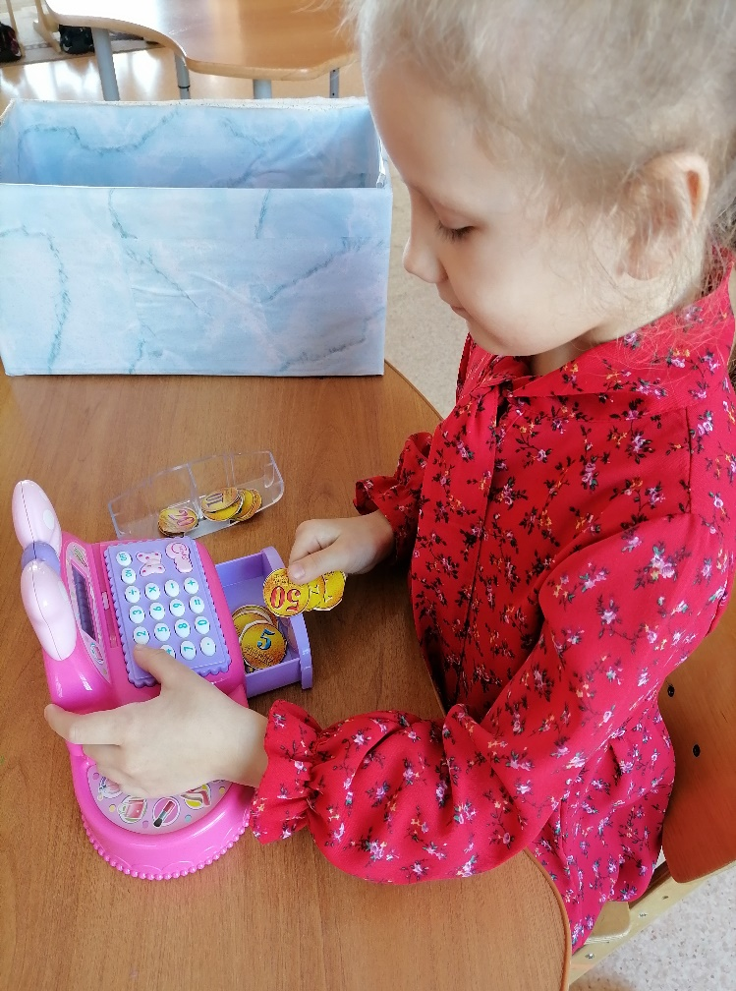
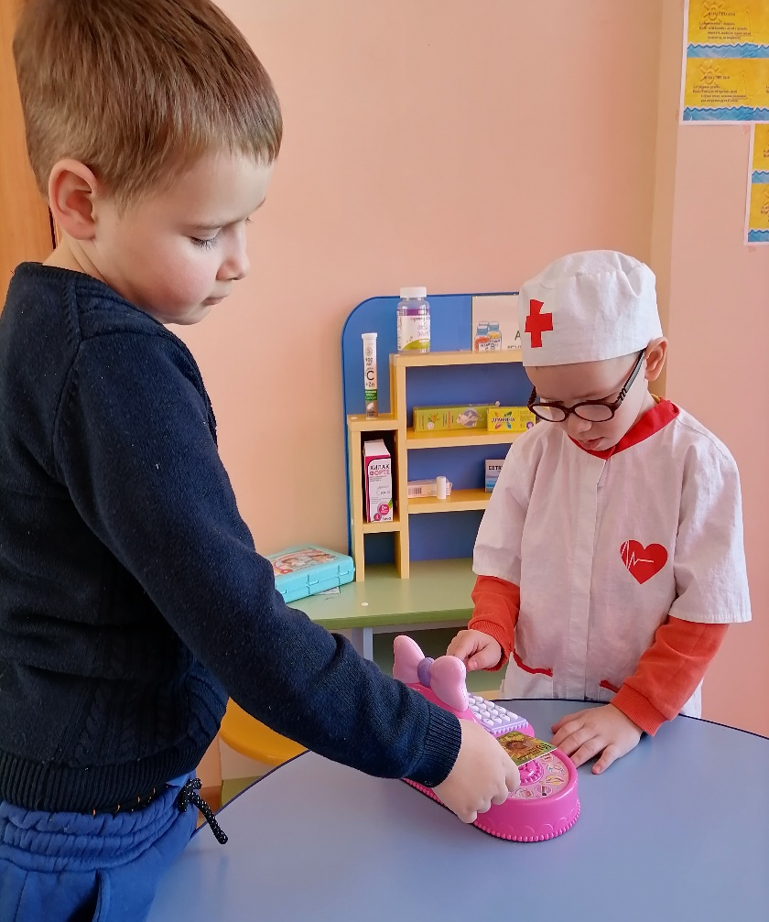
Формирование основ финансовой грамотности проходит на основе сюжетно-ролевых игр
МАГАЗИН
КАФЕ
АПТЕКА

Slide 4
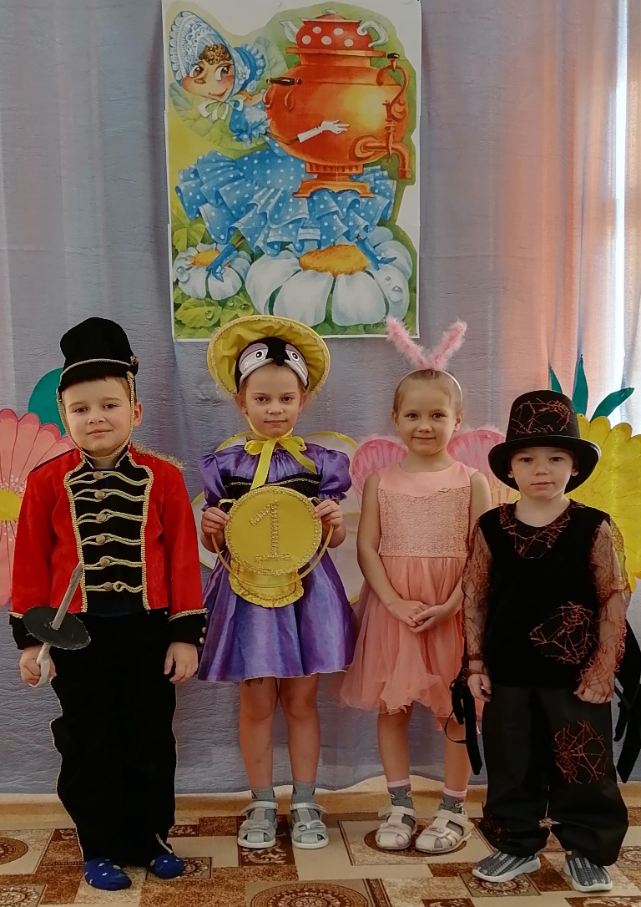
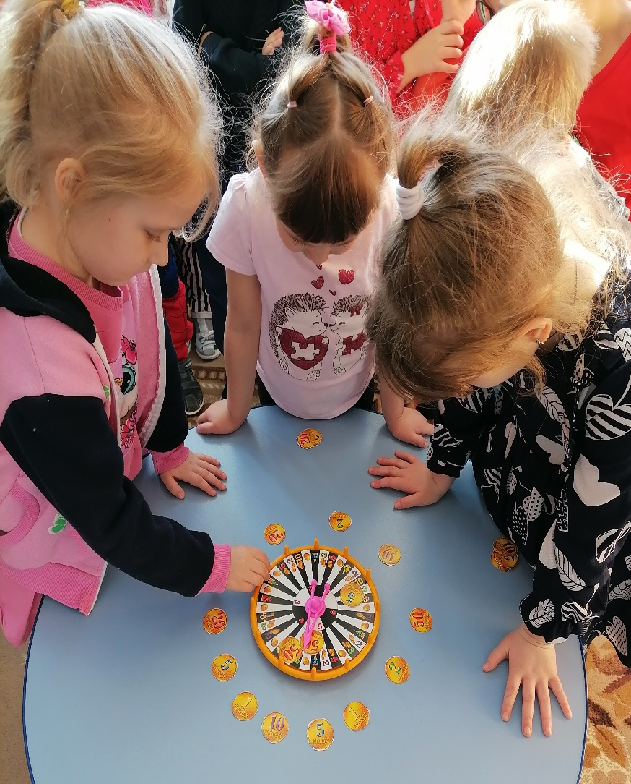
ИГРА
ДОХОДЫ И РАСХОДЫ
СКАЗКА
МУХА ЦОКАТУХА
КОЛЕСО
ФОРТУНЫ

Slide 5
Чтение художественной литературы

Slide 6
Работа с родителями
1. Анкетирование родителей по теме формирование финансовой грамотности дошкольников;
2. Информирование родителей о задачах и содержании экономического воспитания детей в детском саду и дома
3. Участие родителей в работе по экономическому воспитанию детей в детском саду (экономические
ярмарки, квесты, конкурсы, театральные
постановки)
4. Помощь в создание обогащенной
развивающей среды в детском саду.

Slide 7
ВЫВОД
Успех формирования финансовой грамотности у детей во многом зависит от того, какие методы и приемы использует педагог, чтобы донести до детей определенное содержание, сформировать у них знания, умения, навыки.

